Slide 1
Discrete wiskunde
1 Velden
1.1 Priemvelden
1.2 Galoisvelden
1.2.1 Constructie van Galoisvelden
1.2.2 Bewerkingen met veeltermen
1.2.3 Groepstabellen
1.2.4 Irreducibele veeltermen
1.2.5 Primitieve elementen
1.2.6 Inverse elementen
1.2.7 Rekenen met indices
1.3 Elliptische krommen over eindige velden
2 Grafen
3 Groepen
4 Designs

Slide 2
1.2.3 Groepstabellen
constructie Galoisveld (F_{q},⊕,⊗), q=p^{n}:
groepsinteractie ⊕ voor de hand liggend !
hoe groepsinteractie ⊗ definieren ?
een veelterm van graad n is irreducibel %p indien hij %p niet deelbaar is door om het even welke veelterm met een kleinere graad (>0)
kies een willekeurige monische (met kop-coëfficient 1) irreducibele veelterm µ
om x ⊗ y te berekenen:
voer de veeltermvermenigvuldiging uit %p
bereken van het product de restveelterm na deling door de irreducibele veelterm µ: dit levert een veelterm op met graad <n, waardoor inwendigheid verzekerd is

Slide 3
1.2.3 Groepstabellen
voorbeeld: (F₂₇,⊕,⊗), µ=x³+2x+1
additieve groepstabel:

Slide 4
1.2.3 Groepstabellen
voorbeeld: (F₂₇,⊕,⊗), µ=x³+2x+1
multiplicatieve groepstabel (cyclisch, ω=x):

Slide 5
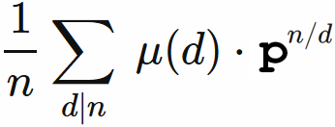
1.2.4 Irreducibele veeltermen
Er zijn voor (F_{q=pn},⊕,⊗) p^{n} monische veeltermen van graad n.
Via Möbius inversie (§1.1.4.2) kan men berekenen hoeveel hiervan er irreducibel zijn:
In (F_{p6},⊕,⊗) bijvoorbeeld zijn (p⁶-p³-p²+p)/6 van de p⁶ monische veeltermen van graad 6 irreducibel.
Men zou de irreducibiliteit van een veelterm µ kunnen nagaan, door het algoritme van Euclides toe te passen op µ en elke veelterm van 0<graad<n, en hierbij eisen dat er telkens geen gemeenschappelijke factoren %p van graad>0 zijn
Gelukkig is dat niet nodig.

Slide 6
1.2.4 Irreducibele veeltermen
Om na te gaan of een monisch veelterm µ van graad n in (F_{q=pn},⊕,⊗) irreducibel is, volstaat het om na te gaan dat µ geen gemeenschappelijke factoren %p heeft met veeltermen x^{pi}-x, i≤n/2.
In (F_{p2},⊕,⊗) en (F_{p3},⊕,⊗) volstaat enkel de priemtest met x^{p}-x. In (F_{p4},⊕,⊗) en (F_{p5},⊕,⊗) moet ook getest worden met x^{p²}-x. In (F_{p6},⊕,⊗) en (F_{p7},⊕,⊗) moet ook getest worden met x^{p³}-x,…
Voorbeeld: in (F₁₂₈,⊕,⊗) moet een monische veelterm van graad 7 gevonden worden, zonder gemeenschappelijke factoren %2 met x²+x, x⁴+x en x⁸+x:

Slide 7
1.2.4 Irreducibele veeltermen
Is x⁷+x²+1 in (F₁₂₈,⊕,⊗) irreducibel ?
niet irreducibel, want %2 gemeenschappelijke factor x²+x+1 met x⁴+x

Slide 8
1.2.4 Irreducibele veeltermen
Is x⁷+x⁵+x³+x²+1 in (F₁₂₈,⊕,⊗) irreducibel ?
niet irreducibel, want %2 gemeenschappelijke factor x³+x+1 met x⁸+x

Slide 9
1.2.4 Irreducibele veeltermen
Is x⁷+x+1 in (F₁₂₈,⊕,⊗) irreducibel ?
irreducibel !

Slide 10
1.2.4 Irreducibele veeltermen
In FIPS 186-2 standaard vermelde irreducibele veeltermen voor enkele (F_{2n},⊕,⊗) velden:
x¹⁶³ + x⁷ + x⁶ + x³ + 1
x²³³ + x⁷⁴ + 1
x²⁸³ + x¹² + x⁷ + x⁵ + 1
x⁴⁰⁹ + x⁸⁷ + 1
x⁵⁷¹ + x¹⁰ + x⁵ + x² + 1

Slide 11
1.2.5 Primitieve elementen
eens een irreducibele veelterm in (F_{q=pn},⊕,⊗) geselecteerd, moet naar een primitief element ω van de multiplicatieve groep gezocht worden.
welke elementen primitief zijn, is afhankelijk van de geselecteerde irreducibele veelterm µ
er zijn steeds φ(q-1) primitieve elementen
om primitieve elementen te detecteren, kan men de in §1.1.5 vermelde procedure hanteren
ook voor het berekenen van de index (discrete logaritme) van een willekeurig element x t.o.v. de primitieve wortel ω, x=ω^{index}, kan men volkomen identieke technieken als in §1.1.6 aanwenden (ondermeer baby-step,giant-step)

Slide 12
Discrete wiskunde
1 Velden
1.1 Priemvelden
1.2 Galoisvelden
1.2.1 Constructie van Galoisvelden
1.2.2 Bewerkingen met veeltermen
1.2.3 Groepstabellen
1.2.4 Irreducibele veeltermen
1.2.5 Primitieve elementen
1.2.6 Inverse elementen
1.2.7 Rekenen met indices
1.3 Elliptische krommen over eindige velden
2 Grafen
3 Groepen
4 Designs

Slide 13
1.2.7 Rekenen met indices
om bewerkingen uit te voeren in eindige velden, heeft men de keuze tussen twee benaderingen
in een traditionele aanpak worden de elementen geïdentificeerd door coördinaten in een n-dimensionaal rooster, of wat ermee equivalent is, door veeltermen met graad < n
voordeel: additieve bewerkingen zijn eenvoudig (modulaire optellingen %p, onafhankelijk van elkaar in elke dimensie n)
nadeel: multiplicatieve bewerkingen (inclusief machtsverheffingen en het inverteren van elementen) vereisen lastiger manipulaties

Slide 14
1.2.7 Rekenen met indices
men kan ook de elementen identificeren door hun index t.o.v. een primitief element ω van de multiplicatieve groep (ω willekeurig te kiezen)
multiplicatieve bewerkingen (vermenigvuldigen, delen, machtsverheffingen) worden hierdoor herleid tot één additieve bewerking %(q-1), wat multiplicatieve groepstabellen overbodig maakt
additieve bewerkingen worden minder triviaal, maar blijven relatief eenvoudig uitvoerbaar, tenminste indien men beschikt over:
een lijst van alle elementen en hun indices
een additieve groepstabel, waarbij de elementen door indices zijn geïdentificeerd

Slide 15
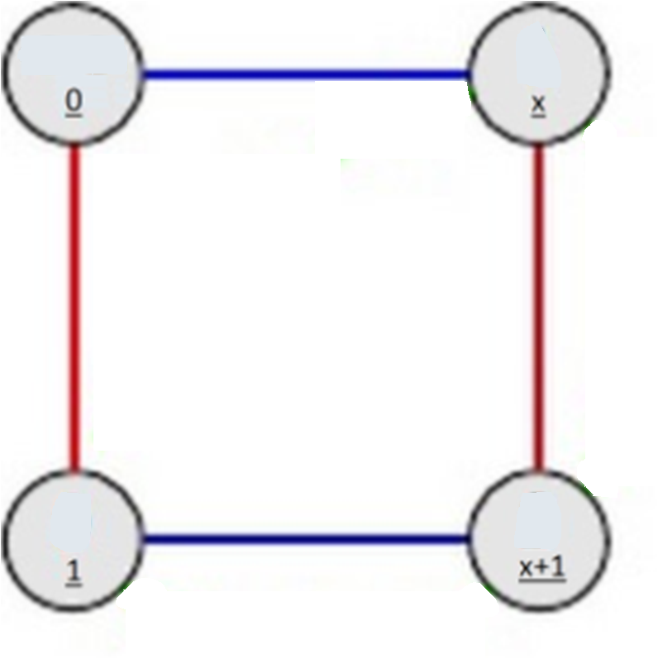
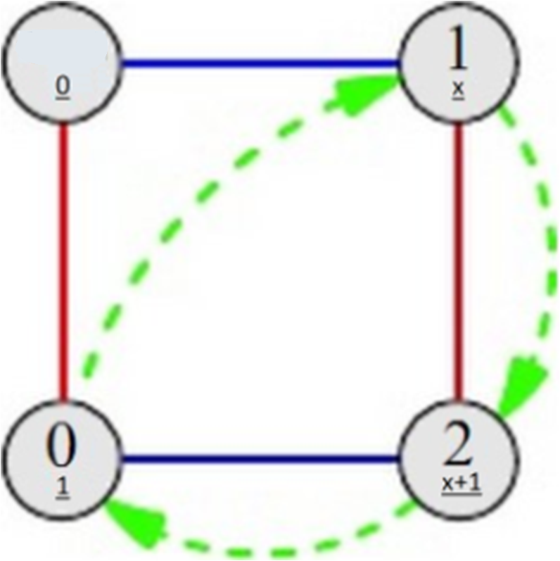
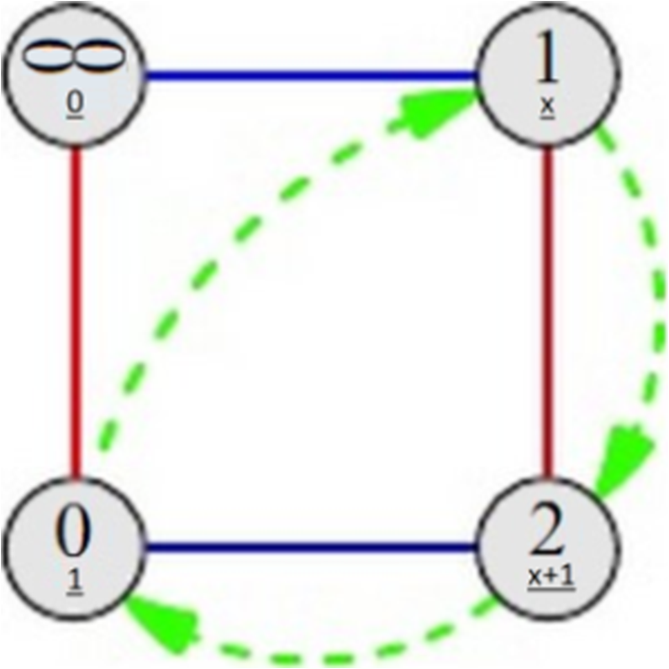
1.2.7 Rekenen met indices
additieve groepstabel (F₄,⊕,⊗)
identificatie door index t.o.v. ω=x, µ=x²+x+1

Slide 16
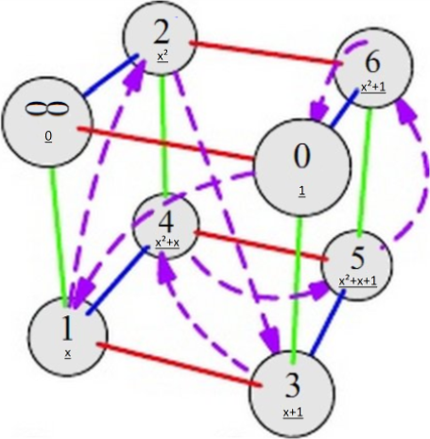
1.2.7 Rekenen met indices
additieve groepstabel (F₈,⊕,⊗)
identificatie door index t.o.v. ω=x, µ=x³+x+1

Slide 17
1.2.7 Rekenen met indices
voorbeeld §1.2.3: (F₂₇,⊕,⊗), multiplicatieve groepstabel (Z₂₆,+), na indexidentificatie

Slide 18
1.2.7 Rekenen met indices
voorbeeld §1.2.3: (F₂₇,⊕,⊗), ω=x, µ=x³+2x+1
additieve groepstabel, identificatie door index

Slide 19
1.2.7 Rekenen met indices
de constructie van een additieve groepstabel kan in drie stappen gebeuren:
berekening van tabelheaders: lijst van alle elementen, gesorteerd op hun index
berekening van één enkele rij/kolom: het meest eenvoudig indien toegepast op de rij/kolom corresponderend met index 0 (eenheidselement)
de overige rijen kunnen eenvoudig iteratief, telkens uit de vorige rij bekomen worden: elke cel +1%(q-1) en vervolgens 1 positie naar rechts verschuiven (cyclisch)
de structuur van deze additieve groepstabellen is een beetje anders voor p=2 dan voor de overige (oneven) priemgetallen

Slide 20
1.2.7 Rekenen met indices
Via elk eindig veld (F_{q},⊕,⊗) beschikken we over een cyclische groep (F_{q}\0,⊗), met q-1 elementen.
Er bestaat enkel een veld met orde q, indien q een macht is van een priemgetal q=p^{n}.
Hoe kan men eindige cyclische groepen bekomen, waarvan het aantal elementen niet kan uitgedrukt worden als p^{n}-1 ?

Slide 21
Discrete wiskunde
1 Velden
1.1 Priemvelden
1.2 Galoisvelden
1.3 Elliptische krommen over eindige velden
1.3.1 Weierstrass vergelijkingen
1.3.2 Aantal punten
1.3.3 Krommen over characteristiek(F)≥5
1.3.4 Niet-supersinguliere krommen E/F_{2n}
1.3.5 Cyclische groep, of niet ?
2 Grafen
3 Groepen
4 Designs

Slide 22
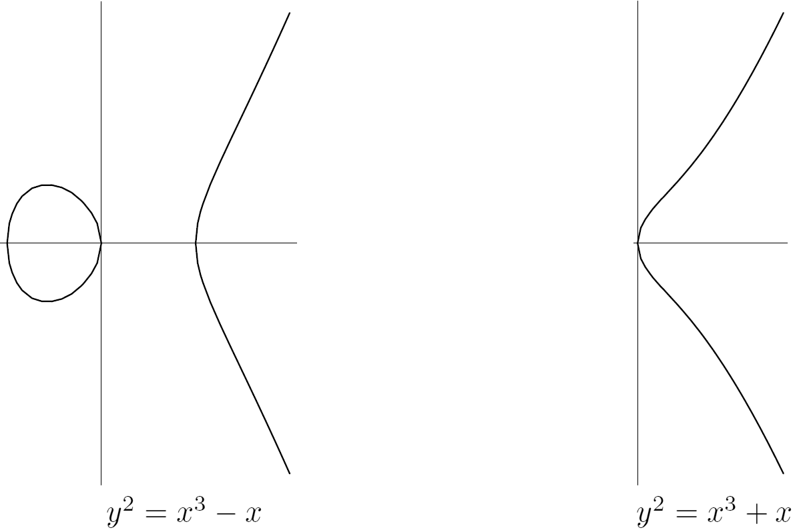
1.3.1 Weierstrass vergelijkingen
Elliptische kromme E over een veld F (E/F): verzameling punten (x,y), xF en yF, die voldoen aan een derdegraads Weierstrass vergelijking van de vorm
y² + a₁xy + a₃y = x³ + a₂x² + a₄x + a₆, a_{i}F i
aangevuld met  (het punt op , op de y-as)
voorbeelden,
over :

Slide 23
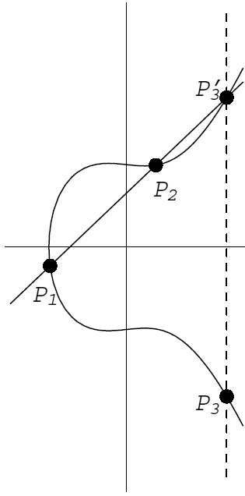
1.3.1 Weierstrass vergelijkingen
Men kan een interactie definiëren, hier ,
maar meestal + genoteerd, die van (E/F,)
een abelse groep maakt. Over  kan
men formules opstellen voor P₃=P₁P₂,
en  meetkundig interpreteren,
◎ is het neutraal element
het inverse element van P wordt
-P of P’ genoteerd: PP’=
P n keer met zichzelf laten
interageren, wordt meestal niet P^{n}
genoteerd, maar nP. Bijvoorbeeld
wordt 2P de verdubbeling van het punt P genoemd (PP).

